Slide 1
Vatsan täytettä vai gourmeta?
Havaintoja tämän päivän ruoasta ja ruokailutavoista Suomessa
Rotaryt, Upseerikerho 25.11.2014

Slide 2
Vatsan täytettä vai gourmeta?
Suomessa näytetään tällä viikolla TV:n ilmaiskanavilla yli 80 ruoka-aiheista ohjelmaa!
Vuosittain julkaistaan yli 100 ruoka-aiheista, suomenkielistä kirjaa.
Hakusanalla ”Ruoka resepti” Google löytää 2,5 miljoonaa artikkelia.
Johtopäätös:
Suomessa ruoka on suuressa arvossa?
Notes:
Vaihda päiväys ja nimi: klikkaa alaviite -> korvaa mallitiedot -> apply to all

Slide 3
THL:n Kouluruokakysely 2013
56 prosenttia yläkoulu- ja lukioikäisistä nuorista ei syö aamiaista ja lounasta joka arkipäivä
Nuoret saavat lähes puolet päivän energiasta sokeripitoisista välipaloista.
Epäsäännöllinen ruokailurytmi lähtee kotoa: aamiaisen tai lounaan väliin jättävät nuoret syövät myös muita harvemmin iltaisin yhdessä perheen kanssa.

Slide 4
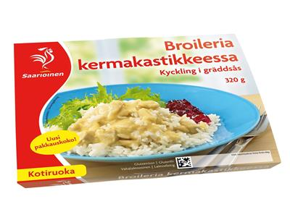
Eineisten käyttö Suomessa
M€
Lähde: Tilastokeskus

Slide 5
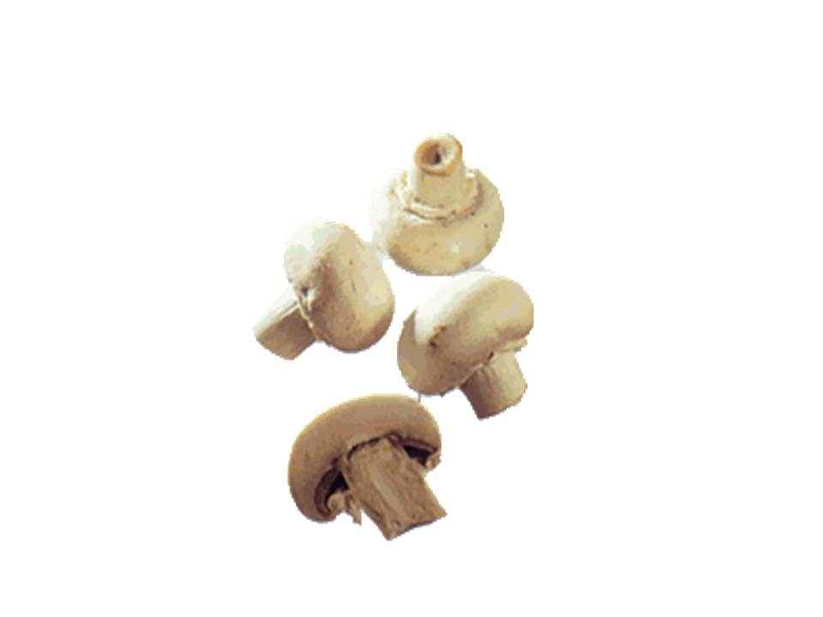
Kermainen ”herkkusienikeitto”
Valmis ”sienikeitto” – ateria sisältää
keskimäärin 6% sientä.
Einesteollisuus käyttää siis YHDEN
herkkusienen yhden aterian (250 g)
valmistamiseen.
Pienimmillään sienipitoisuus on 2%.

Slide 6
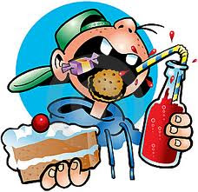
Vatsan täytettä vai gourmeta?
Johtopäätös?
Emme välitä mitä syömme!

Slide 7
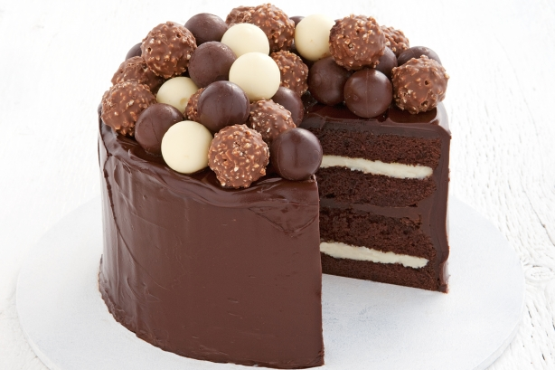
Miksi kuluttajat ostavat valmisruokaa?
Useimmat ostopäätökset liittyvät kiireeseen ja arkisiin tilanteisiin, mutta ostaminen voi olla myös hemmottelupäätös.
Kuluttajien perusarvot, erilainen kiinnostuneisuus ruokaa koskeviin asioihin ja ruoanvalmistamiseen sekä erilaisten valmisruokien ostaminen liittyvät toisiinsa.
Kuluttajan sosioekonominen asema
vaikuttaa ruokatottumuksiin.

Slide 8
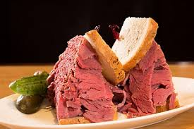
Miksi kuluttajat ostavat valmisruokaa?
Tutkimuksen perusteella kuluttajista voitiin tunnistaa neljä toisistaan eroavaa valmisruokien käyttäjätyyppiä:
Suurkuluttajat: kaikkia valmisruokia ostavat kuluttajat
Herkuttelijat: deli-tyyppisiä tuotteita ostavat.
Ruoan tekijät: raaka-ainetyyppisiä pakasteita ostavat
Kieltäytyjät: eivät osta juurikaan valmisruokia mistään.
Lähde: Maa- ja elintarviketalouden tutkimuskeskus
tutkimus nro 174

Slide 9
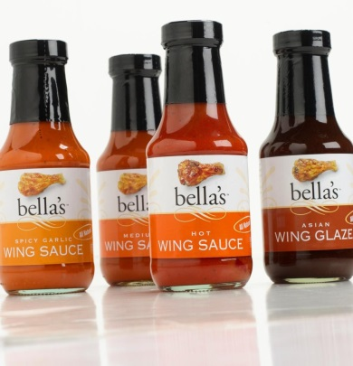
Miksi kuluttajat ostavat valmisruokaa?
Arvomaailman vaikutus:
  Hedonistiset (vähemmän arvosensitiiviset) kuluttajat ostavat kaikkia valmisruokia ja ostavat niitä useasti.
  Universalistit ostavat erilaisia purkitettuja valmiskastikkeita ja kasvisruokia sekä etnisiä ruokalajeja.
  Arvosensitiiviset kuluttajat tekevät ruokaa itse, mutta ostavat myös valmisruokaa esimerkiksi herkkutiskeiltä
  Perinteisiä arvoja tärkeinä pitävät kuluttajat ostavat raaka-ainetyyppisiä valmisruokia esim. pakasteita

Slide 10
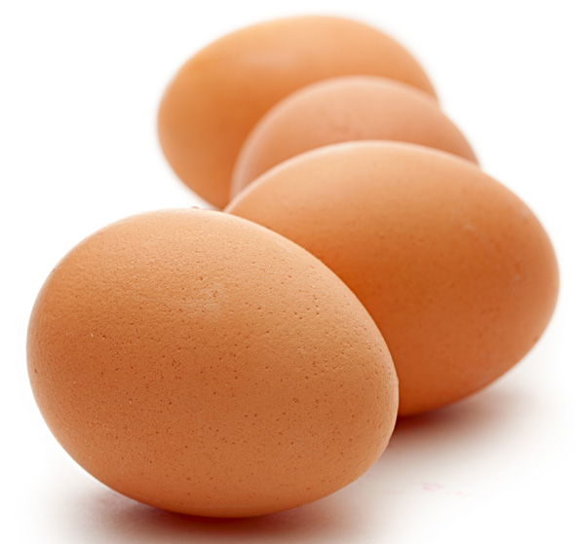
The Telegraph
Where do milk, eggs and bacon come from? One in three youths don't know!
Fewer than half of young UK adults know butter comes from a dairy cow and a third do not know eggs come from hens, according to a survey.
Lähde: The Telegrapg 12.6.2014, (Linking Environment and Farming Survey)

Slide 11
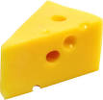
BBC 3.7.2012
Almost a third of UK primary pupils think cheese is made from plants and a quarter think fish fingers come from chicken or pigs, suggests a survey.
Source: British Nutrition Foundation

Slide 12

Suomalaiset parempia?
Joensuun Kiihtelysvaaran koulun kotitalousopettaja Heli Liukka Ylen haasttattelussa:
”On seiskaluokkalaisia, jotka eivät tunne tavallisimpia kasviksia”
”Moni on kertonut, ettei kotona istuta alas syömään, vaan ruoka hotkaistaan lennosta.”
”Osan kotona ei edes ole raaka-aineita, mistä valmistaa ruokaa, vaan kaikki ateriat syödään valmisruokina”
”Moni lapsi ei tiedä, miltä esimerkiksi paprika näyttää raakana ja kokonaisena.”
”Moni on sanonut, että kotona syödään valmisruuatkin kylmänä ja nuudelit raakana paketista.”

Slide 13
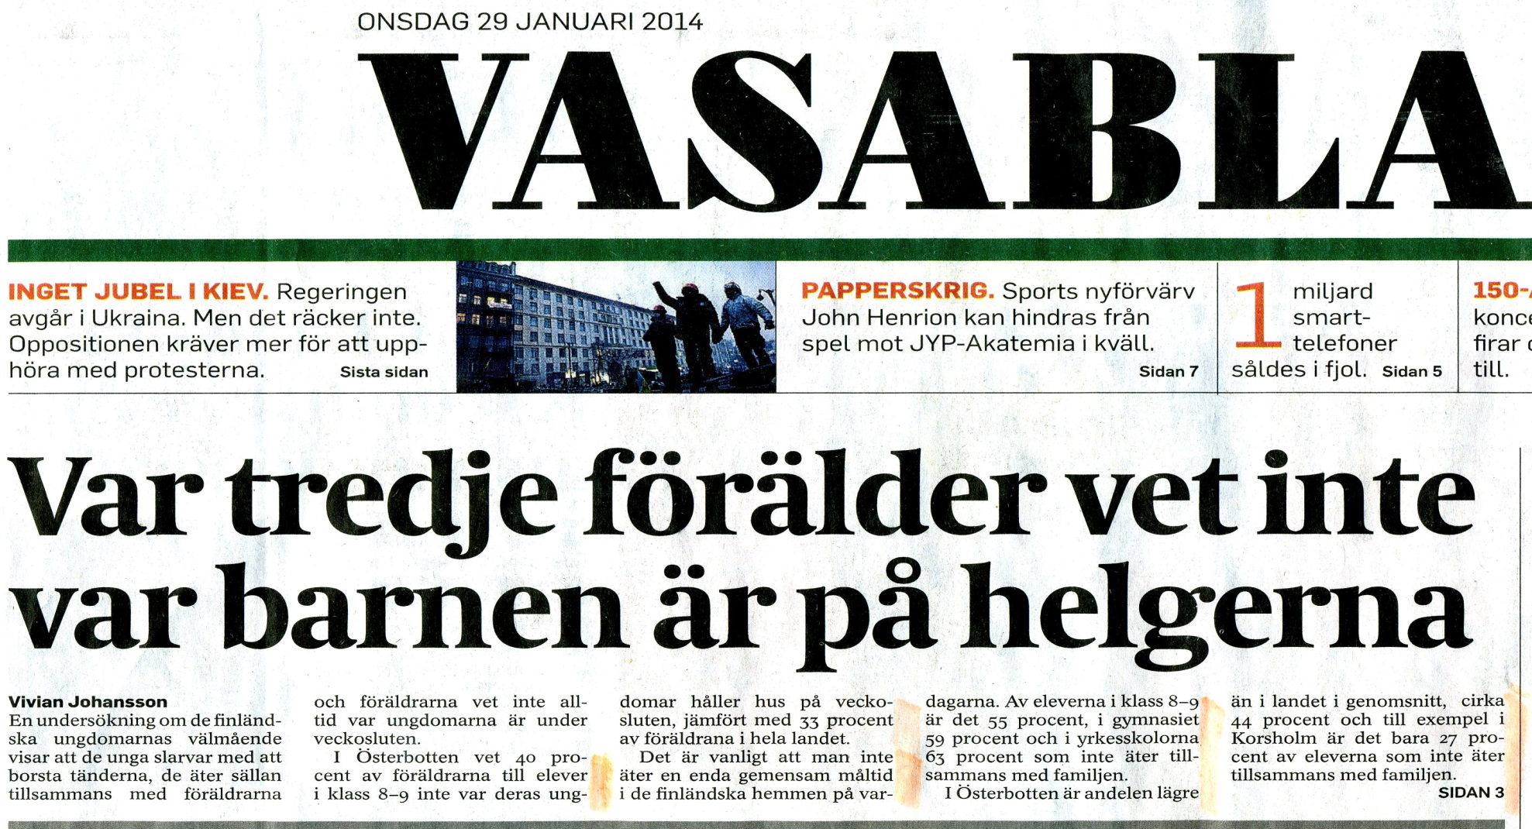
Suomalaisia ruokatapoja
Notes:
Kiitos Tage Neuman.

Slide 14

Vasabladet 29.1.2014
Det är vanligt att man inte äter en enda gemensam maltid i de finlänska hemmen på vardagarna. Av eleverna i klas 8-9 är 55 procent, igymnasiet 59 procent och i yrkeskolorna 63 procent som inte äter tillsammas med familjen.

Slide 15
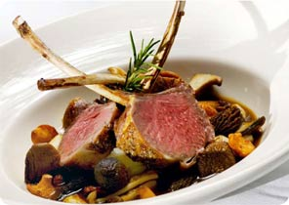
Suomalaisia ruokailutapoja
50% suomalaisista syö kolmen ruokalajin aterian korkeintaan kerran tai harvemmin kuukaudessa.
Lähde MTT:n julkaisu no 174

Slide 16
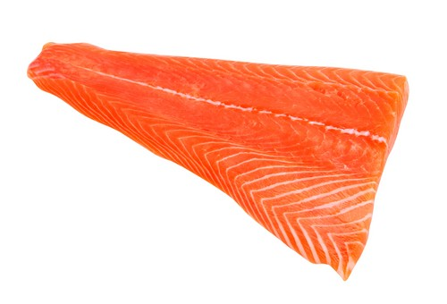
Kunnan ruokapalvelujohtaja
”Minulle soitti tuohtunut äiti, joka kysyi kuinka on mahdollista, että päiväkodissa oli tarjottu kalaa, jossa on ruotoja. Vastasin, että pyrimme tarjoamaan tuoretta kalaa aina kun on mahdollista ja kaikissa kaloissahan on ruotoja.
Ei ole – ei kalapuikoissa eikä kalapyöryköissä, vastasi soittaja”.
Notes:
Elinan Särmälän oamkohtaisesti kokema tilanne.

Slide 17

Suomalainen ruoka on hyvää!
Luomu = Luonnon mukainen
Luomuelintarvikkeita ovat luonnonmukaisesti tuotetuista maataloustuotteista jalostetut ja luonnonmukaisina markkinoitavat tuotteet (Evira)

Slide 18
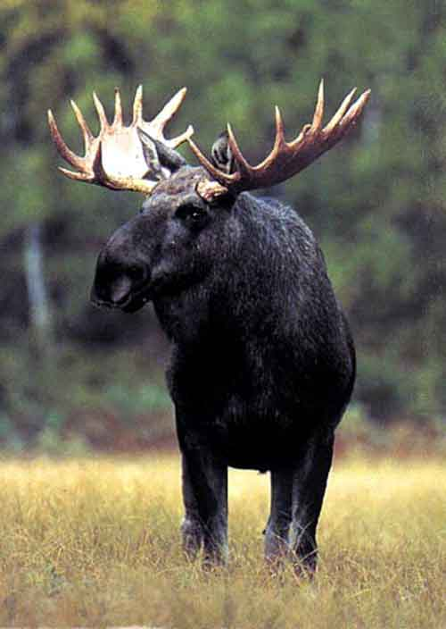
Taloussanomat 21.12.2011
Viranomainen kieltää: Älä sano tätä luomuksi
Suomalaisesta hirvestä, kauriista tai peurasta tehtyä paistia ei saa markkinoida luomulihana. Syynä on viranomaisten tulkinta.
Myöskään tunturijoesta tai merestä kalastettu vapaa lohi ei ole luomua, mutta Suomessa on myyty ainakin norjalaista luomulohta. Se on altaassa kasvanutta, viranomaisten hyväksymällä luomurehulla (vilja, soija) ruokittua kalaa.

Slide 19

Ravintola-alan ammattilainen kertoo:
”Kävin muutama vuosi sitten Italiassa tutustumassa mm. yhden kaupungin päiväkotien ruokahuollosta vastaavaan suurkeittiöön. Heidän vihannesten pesunurkkauksessa useimmat järjestelmät olivat tuttuja, mutta vihannesten käsittelytilan vieressä oli kolme isoa pesusoikkoa.
Kysyimme, että mitä nuo ovat. Noh – heillä asiakkaat haluavat luomua ja viljelijät sitä toki tuottavat, mutta näissä luomutuotteissa on niin paljon tuholaisia ja ötököitä, että tuo eka pesuallas on myrkytysallas, jolla tapetaan kaikki ötökät, sitten tuo toinen on pesuallas, jossa pestään vihannekset kunnon pesuaineella ja kolmas on huuhteluallas, jolla saadaan pesuaine pois vihanneksista.”
Notes:
Tomi Lanton sähköpostiviesti 31.10.2014 PMN:lle ja voudeille. Kiitos Tomi

Slide 20
Toivomus meille kaikille
Kaiken ruoan ei tule olla gourmet – ruokaa!
  Hyvä, monipuolinen yhdessä nautittu kotiruoka on kaiken perusta
Ruoan arvostus ja hyvät ruokailutavat lähtevät kotonta
  Tehdään ja nautitaan ruokaa yhdessä koko perheen kanssa
  Ei osteta enää mitä sattuu
  Luetaan mitä tuoteselosteissa kerrotaan tuotteesta
Annetaan kauppiaalle ja ravintolaan rankentavaa palautetta
  Kiitetään hyvästä tuotteesta ja palvelusta. Kerrotaan myös jos jokin on pielessä tai ruoka ei maistunut. Ei haukuta selän takana.

